Slide 1
CSS Flexbox
CSS Flexbox Layout Module
1.1Before the Flexbox Layout module, there were four layout modes:
Block, for sections in a webpage
Inline, for text
Table, for two-dimensional table data
Positioned, for explicit position of an element
The Flexible Box Layout Module, makes it easier to design flexible responsive layout structure without using float or positioning.

Slide 2
2.Browser Support: The flexbox properties are supported in all modern browsers.

Slide 3
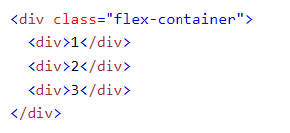
3.How to use Flexbox
3.1 To start using the Flexbox model
Defined a parent element with properties :display:flex;
Defined the parent item;

Slide 4
4. The flex-direction Property
flex-direction (Hướng của các item gồm column và row)
flex-wrap (Có bọc lại các item hay không wrap(bọc) hoặc no-wrap(Không bọc) khi co màn hình)
flex-flow (Là cách viết gộp của 2 thuộc tính flex-direction và flex-wrap)
justify-content( Được sử dụng để căn chỉnh các item của flex gồm center center, flex-start, flex-end,space-around, space-between)
align-items (Sử dụng dể dàn các item theo chiều thẳng đứng gồm flex-start,center,flex-end)
align-content (Được sử dụng để căn chỉnh một khối các item trong flex gồm space-between,space-around, stretch, center)

Slide 5
4.CSS Media Queries
4.1 Được sử dụng để responsive website trên đa thiết bị.
Cú pháp:
@media screen and (min-width: 490px) {} Áp dụng css cho nhưng màn hình có chiều rộng > 490px)
@media screen and (max-width: 690px) Áp dụng css cho những màn hình có chiều rộng < 490px)
Note(Để responsive được ta cần them thẻ này vào phần đầu của Head :<meta name="viewport" content="width=device-width, initial-scale=1.0">)

Slide 6
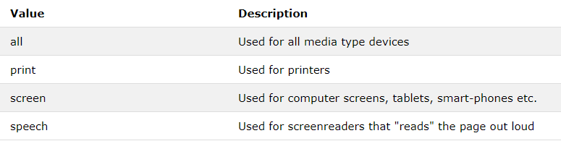
4.2 CSS3 Media Types

Slide 7
MQ Examples
Some examples about Media query :
Media Queries For Menus
Media Queries For Columns
Hide Elements With Media Queries
Change Font Size With Media Queries

